Slide 1







欢迎观看
作者：张洪强

Slide 2


Hibernate Validator 扩展注解
Hibernate Validator 是 JSR 303 的一个参考实现，除支持所有标准的校验注解外，它还支持以下的扩展注解
注解 功能说明
@Email 被注释的元素必须是邮箱地址
@Length 被注释的元素长度必须在Length范围内
@NotEmpty 被注释的元素必须非空
@Range 被注释的元素必须在合适的范围内

Slide 3

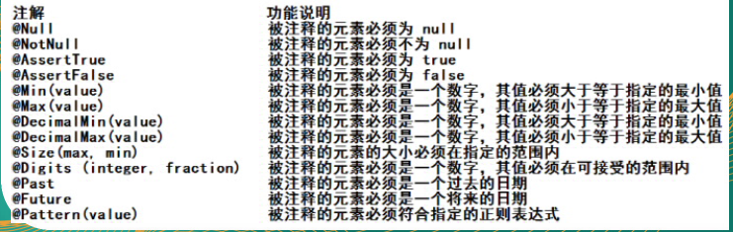
JSR 303
•JSR 303 是 Java 为 Bean 数据合法性校验提供的标准框架， 它已经包含在 JavaEE 6.0 中 .
•JSR 303 通过在 Bean 属性上标注类似于 @NotNull、@Max 等标准的注解指定校验规则，并通过标准的验证接口对 Bean 进行验证

Slide 4
Spring MVC 数据校验
•Spring 4.0 拥有自己独立的数据校验框架，同时支持 JSR303 标准的校验框架。
•Spring 在进行数据绑定时，可同时调用校验框架完成数据校验工作。在 Spring MVC 中，可直接通过注解驱动的方式进行数据校验
• Spring 的 LocalValidatorFactroyBean 既实现了 Spring 的Validator 接口，也实现了 JSR 303 的 Validator 接口。只要在 Spring 容器中定义了一个
LocalValidatorFactoryBean，即可将其注入到需要数据校验的 Bean 中。
•Spring 本身并没有提供 JSR303 的实现，所以必须将JSR303 的实现者的 jar 包放到类路径下。

Slide 5
Spring MVC 数据校验
•<mvc:annotation-driven/> 会默认装配好一个LocalValidatorFactoryBean，通过在处理方法的入参上标注 @valid 注解即可让 Spring MVC 在完成数据绑定后执行数据校验的工作
•在已经标注了 JSR303 注解的表单/命令对象前标注一个 @Valid，Spring MVC 框架在将请求参数绑定到该入参对象后，就会调用校验框架根据注解声明的校验规则实施校验
• Spring MVC 是通过对处理方法签名的规约来保存校验结果的：前一个表单/命令对象的校验结果保存到随后的入参中，这个保存校验结果的入参必须是 BindingResult 或Errors 类型，这两个类都位于
org.springframework.validation 包中

Slide 6
在目标方法中获取校验结果
• 在表单/命令对象类的属性中标注校验注解，在处理方法对应的入参前添加 @Valid，Spring MVC 就会实施校验并将校验结果保存在被校验入参对象之后的 BindingResult 或Errors 入参中。
在页面上显示错误
•Spring MVC 除了会将表单/命令对象的校验结果保存到对应的 BindingResult 或 Errors 对象中外，还会将所有校验结果保存到 “隐含模型”
• 即使处理方法的签名中没有对应于表单/命令对象的结果入参，校验结果也会保存在 “隐含对象” 中。
•隐含模型中的所有数据最终将通过 HttpServletRequest 的属性列表暴露给 JSP 视图对象，因此在 JSP 中可以获取错误信息
•在 JSP 页面上可通过 <form:errors path=“userName”> 显示错误消息

Slide 7
实例代码
@RequestMapping(value="/add",method=RequestMethod.POST)
public String add(Model model,@Valid User user,BindingResult result){
if(result.hasErrors()){
model.addAttribute("user", user);
return "add";
}
model.addAttribute("user", user);
userService.insertUser(user);
return "redirect:/user/index";
}

Slide 8
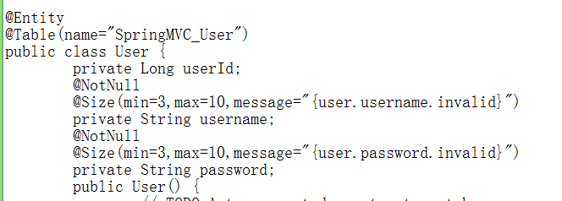
实例代码

Slide 9
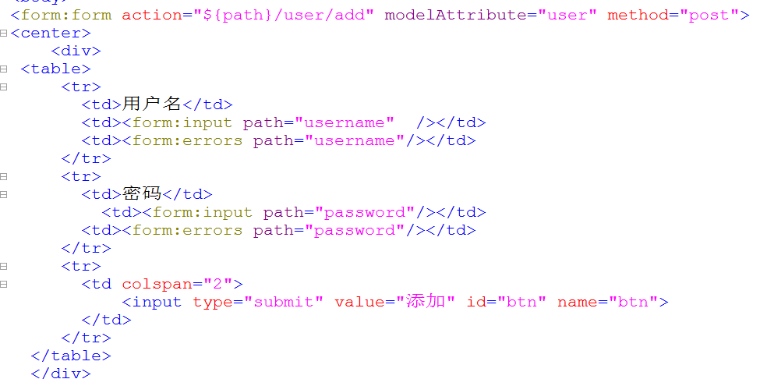
在HellopringMVC.xml中进行配置LocalValidatorBean
在jsp中接受错误信息
在ValidatorMessage.properties中进行错误信息配置

Slide 10

放映结束
谢谢观看！

